Slide 1
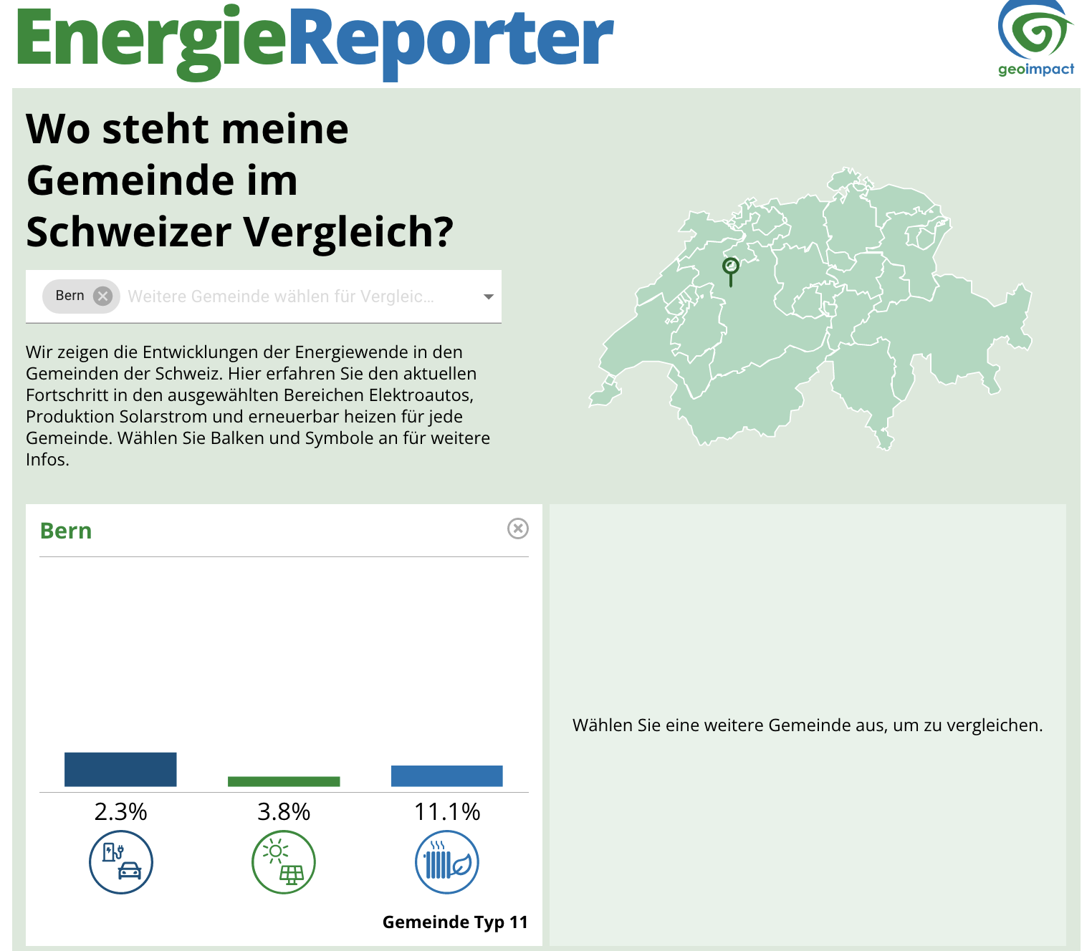
Energie Reporter
energiereporter.ch
→ Gemeinden vergleichen
→ Maximum = höchste Anzahl unter allen Gemeinden
→ durch Klick auf KPI alle darunterfallende Keyword ersichtlich
5
Technologie
2
Förderung
9
Regulation

